Slide 1

Разработка библиотеки функций на языке Python, реализующей автоматизированное построение динамических графических пользовательских интерфейсов в рамках CMS Django
Василян Артур Размикович, студент группы РК6-73Б
var19r219@student.bmstu.ru
Научный руководитель: Соколов Александр Павлович
Место проведения: МГТУ им. Н. Э. Баумана
Кафедра: Системы автоматизированного проектирования (РК-6)
Россия, Москва, 2023 г.

Slide 2
Содержание
Введение.
Подходы к разработке пользовательского интерфейса.
Постановка задачи.
Разработка тестового web-приложения.
Запуск web-приложения на тестовом сервере.
Дальнейшие планы.
Список литературы.

Slide 3
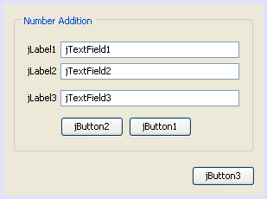
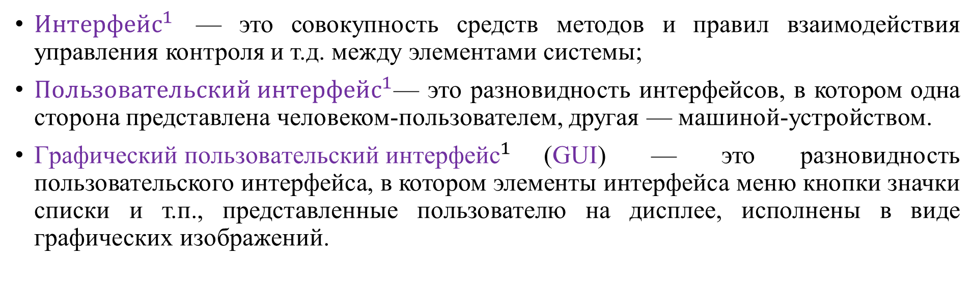
Введение
${Интерфейс}^{1}$ — это совокупность средств методов и правил взаимодействия управления контроля и т.д. между элементами системы;
${Пользовательский интерфейс}^{1}$— это разновидность интерфейсов, в котором одна сторона представлена человеком-пользователем, другая — машиной-устройством.
${\text{Графический пользовательский интерфейс}}^{1}$(GUI) — это разновидность пользовательского интерфейса, в котором элементы интерфейса меню кнопки значки списки и т.п., представленные пользователю на дисплее, исполнены в виде графических изображений.
Рис. 1. Пример GUI

Slide 4
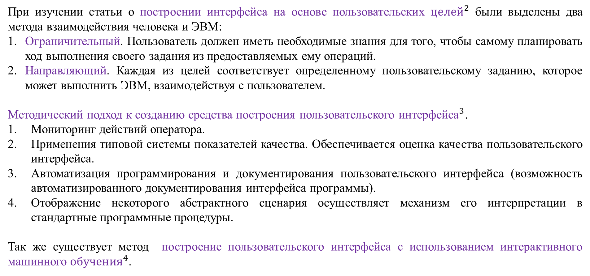
Подходы к разработке пользовательского интерфейса
При изучении статьи о построении интерфейса на основе пользовательских ${целей}^{2}$ были выделены два метода взаимодействия человека и ЭВМ:
Ограничительный. Пользователь должен иметь необходимые знания для того, чтобы самому планировать ход выполнения своего задания из предоставляемых ему операций.
Направляющий. Каждая из целей соответствует определенному пользовательскому заданию, которое может выполнить ЭВМ, взаимодействуя с пользователем.
Методический подход к созданию средства построения пользовательского ${\text{интерфейса}}^{3}$.
Мониторинг действий оператора.
Применения типовой системы показателей качества. Обеспечивается оценка качества пользовательского интерфейса.
Автоматизация программирования и документирования пользовательского интерфейса (возможность автоматизированного документирования интерфейса программы).
Отображение некоторого абстрактного сценария осуществляет механизм его интерпретации в стандартные программные процедуры.
Так же существует метод построение пользовательского интерфейса с использованием интерактивного машинного ${обучения}^{4}$.

Slide 5
Постановка задачи
Цель: разработать библиотеку, обеспечивающую автоматизацию построения динамических пользовательских интерфейсов и создать основу для разработки web-ориентированного препроцессора инженерной программной системы.
Задачи:
Рассмотреть существующие подходы разработки GUI.
Разработать тестовое web-приложение.
Запустить разработанное web-приложение на тестовом сервере.
Изучение существующего web-приложения comwpc.
Доработка библиотеки pycomsdk в части возможности генерации GUI.
Интеграция разработки в состав web-приложения comwpc и тестирование.

Slide 6
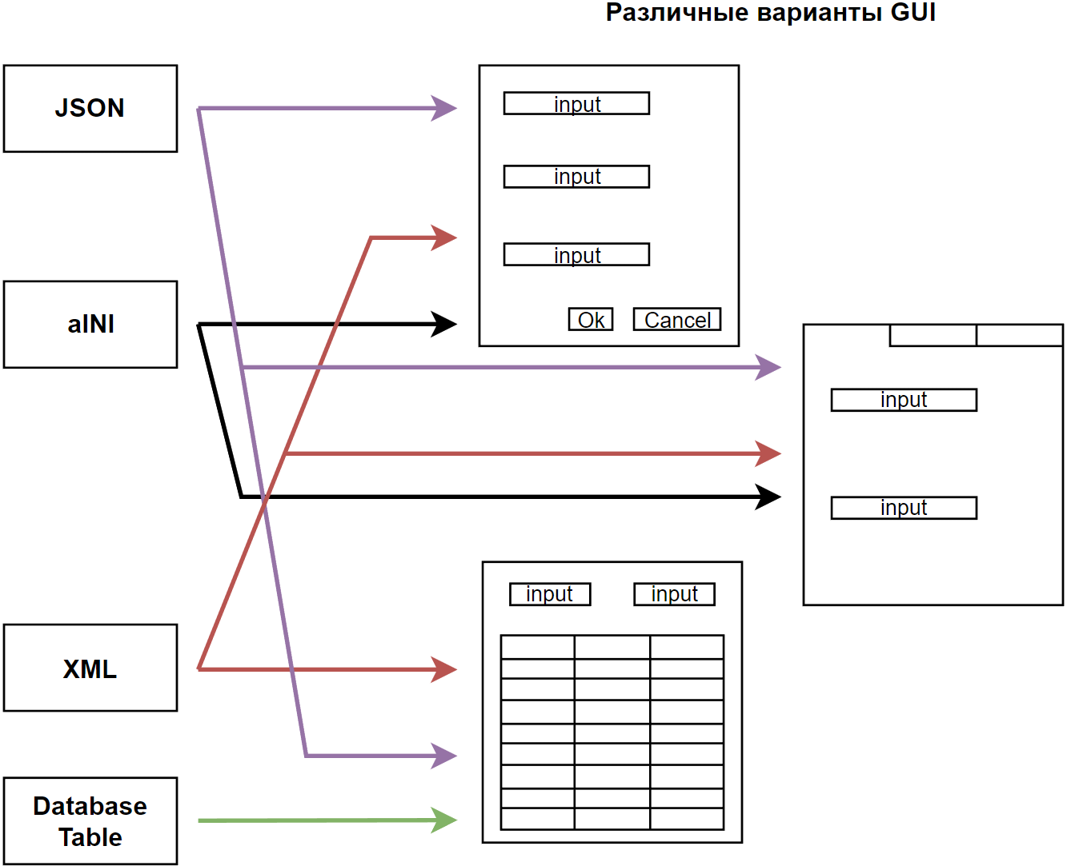
Постановка задачи

Slide 7
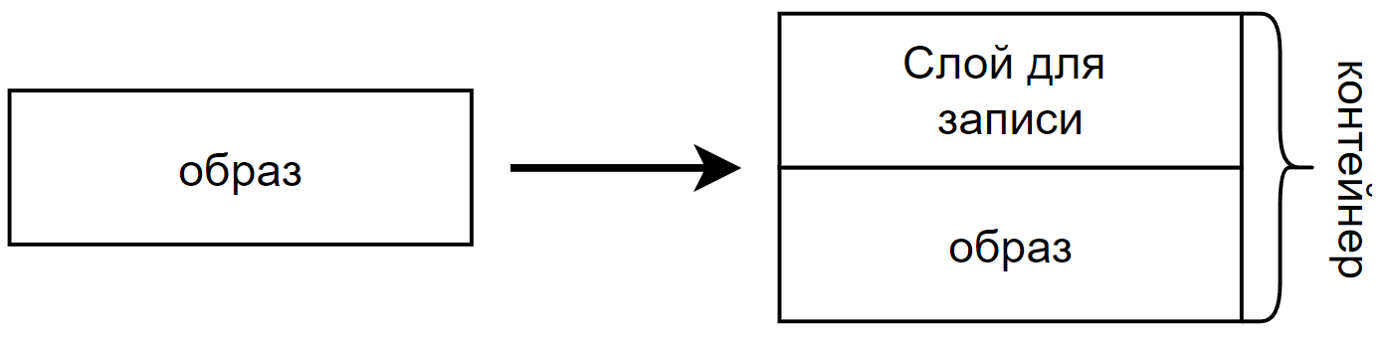
Программная реализация
Разработка тестового web-приложения
Использовались: Django¹, Docker², NGINX, YAML ….
Рис. 2. Создание контейнера на основе образа
________________________________________________________________________________________
Django — это Python web-фреймворк, с помощью которого можно вести разработку web-приложения.
Docker — программное обеспечение, применяемое для разработки web-приложений в средах с поддержкой контейнеризации.
Docker-образ — шаблон для создания Docker-контейнеров.

Slide 8
Разработка тестового web-приложения
Особенности генерации GUI на основе ???
urlpatterns – список всех URL, которые обрабатываются web-приложением.
image_upload – функция-представления, которая сопоставлена с адресом URL с помощью функции path() и которая обрабатывает запрос по этому адресу.
…
urlpatterns = [
path("", image_upload, name="upload"),
path("admin/", admin.site.urls),
]
…
Листинг 1. Содержимое файла urls.py
В функции image_upload используется HTML файл (upload.html), который должен быть сгенерирован.
При изменении взаимодействия пользователя со страницей, помимо HTML-файла требуется также переписать функцию-представления.
def image_upload(request):
if request.method == "POST" and request.FILES["image_file"]:
image_file = request.FILES["image_file"]
fs = FileSystemStorage()
filename = fs.save(image_file.name, image_file)
image_url = fs.url(filename)
print(image_url)
return render(request, "upload.html", {
"image_url": image_url
})
return render(request, "upload.html")
Листинг 2. Функция-представления image_upload в views.py

Slide 9

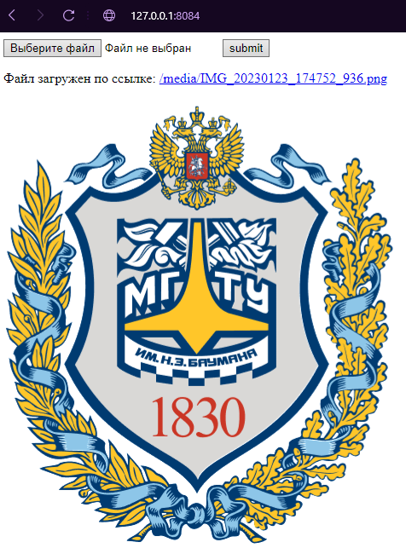
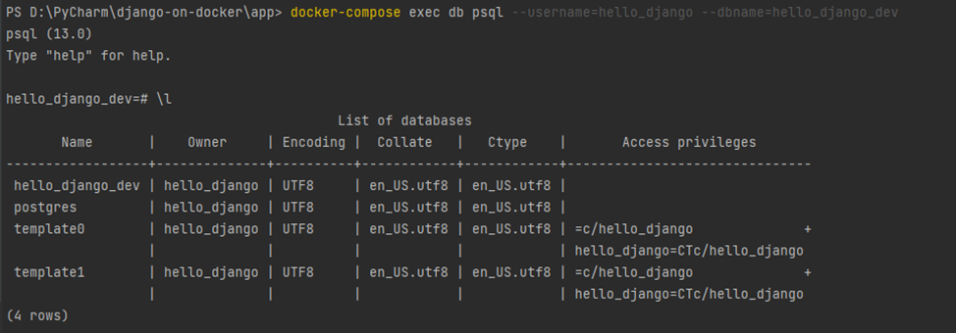
Разработка тестового web-приложения
Рис. 4. Проверка таблиц
Рис. 3. Работа web-приложения

Slide 10
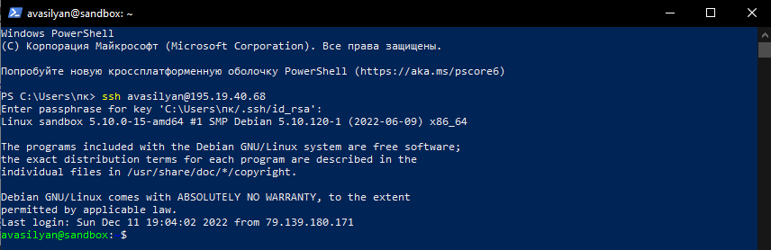
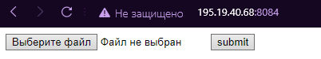
Запуск web-приложения на тестовом сервере
Рис. 5. Вход на сервер
Рис. 6. Работа web-приложения на тестовом сервере

Slide 11
Дальнейшие планы
Изучение существующего web-приложения comwpc (проект по разработке web-клиента для доступа к подсистемам РВС GCD и другим программным системам).
Доработка библиотеки pycomsdk (SDK для программных реализаций сложных вычислительных методов в рамках графоориентированной технологии GBSE) в части возможности генерации GUI.
Интеграция разработки в состав web-приложения comwpc и тестирование работоспособности созданных программных средств.

Slide 12
Список литературы
[1] Лукьянов Д. В. Разработка графического пользовательского интерфейса // Новые информационные технологии в автоматизированных системах. 2012
[2] Санковский Ю.Е. Метод построения оконного интерфейса пользователя на основе моделирования пользовательских целей. 1998
[3] Казаков Г.В., Корянов В.В., Чемирисов В.В., Уваров А.В. Методический подход к созданию универсального пользовательского интерфейса // Наука и инновации. 2020. №11.
[4] Юркин В.А., Сараджишвили С.Э. Построение пользовательского интерфейса с использованием интерактивного машинного обучения // СОВРЕМЕННАЯ НАУКА: АКТУАЛЬНЫЕ ПРОБЛЕМЫ ТЕОРИИ И ПРАКТИКИ. 2020. №3.

